Slide 1

实习三：简版GIS系统
武汉大学 亢孟军

Slide 2
任务描述
继续完成实验二的功能；
编写一个基于MFC的简版GIS软件；
使用面向对象；
读取并解析自定义文件（格式说明见data文件夹）；
根据文件信息绘制地图；
实现从图到属性和从属性到图的查询；

Slide 3
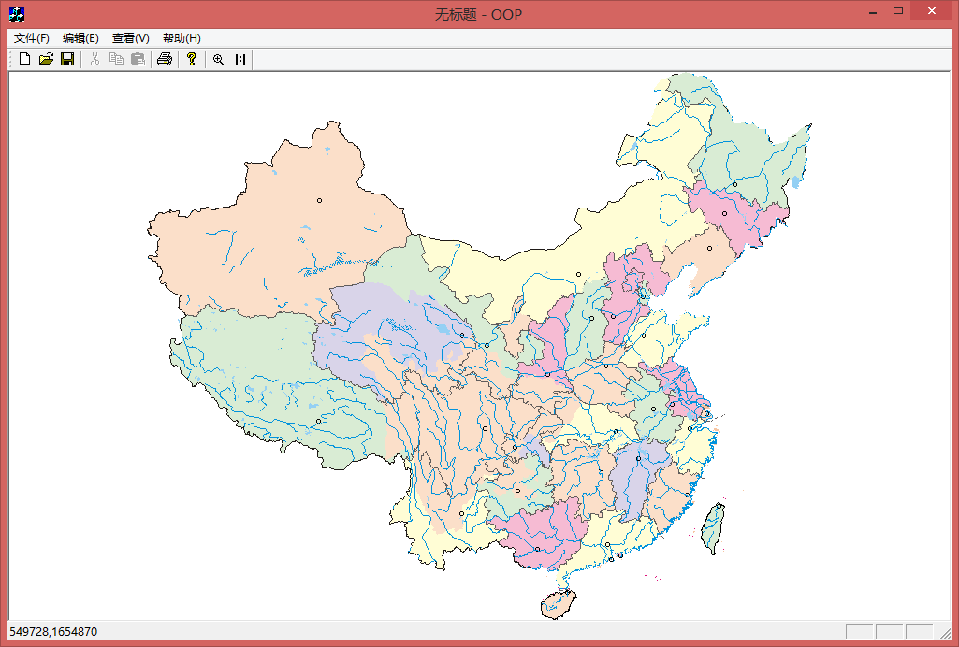
数据说明
文本文件；
.dat为图形数据文件
.opt为符号信息文件
chnCity.txt为主要城市信息文件

Slide 4
知识预备
C++基本语法规则；
面向对象知识的理解；
文本文件读写；（建议：<stdio.h>）；
MFC及其绘图接口；
查找算法；
简单的系统交互；

